Slide 2
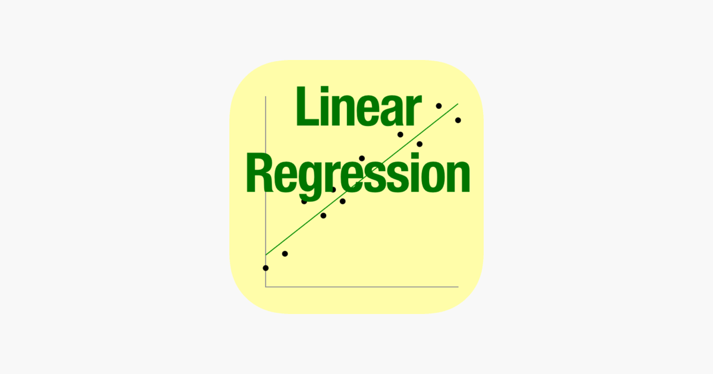


데이터 전처리
회의를 통해 주가의 특성을 고려해서 결측치를 가지는 변수들은 각 회사들의 연도별 평균을 가지고 처리하였다.

Slide 3

알고리즘 선정
“ ”
주가 예측
종속변수
지도학습 : 회귀(Regression)
3가지 알고리즘 중 가장 높은 예측력을 보이는 Random Forest 알고리즘을 채택

Slide 4
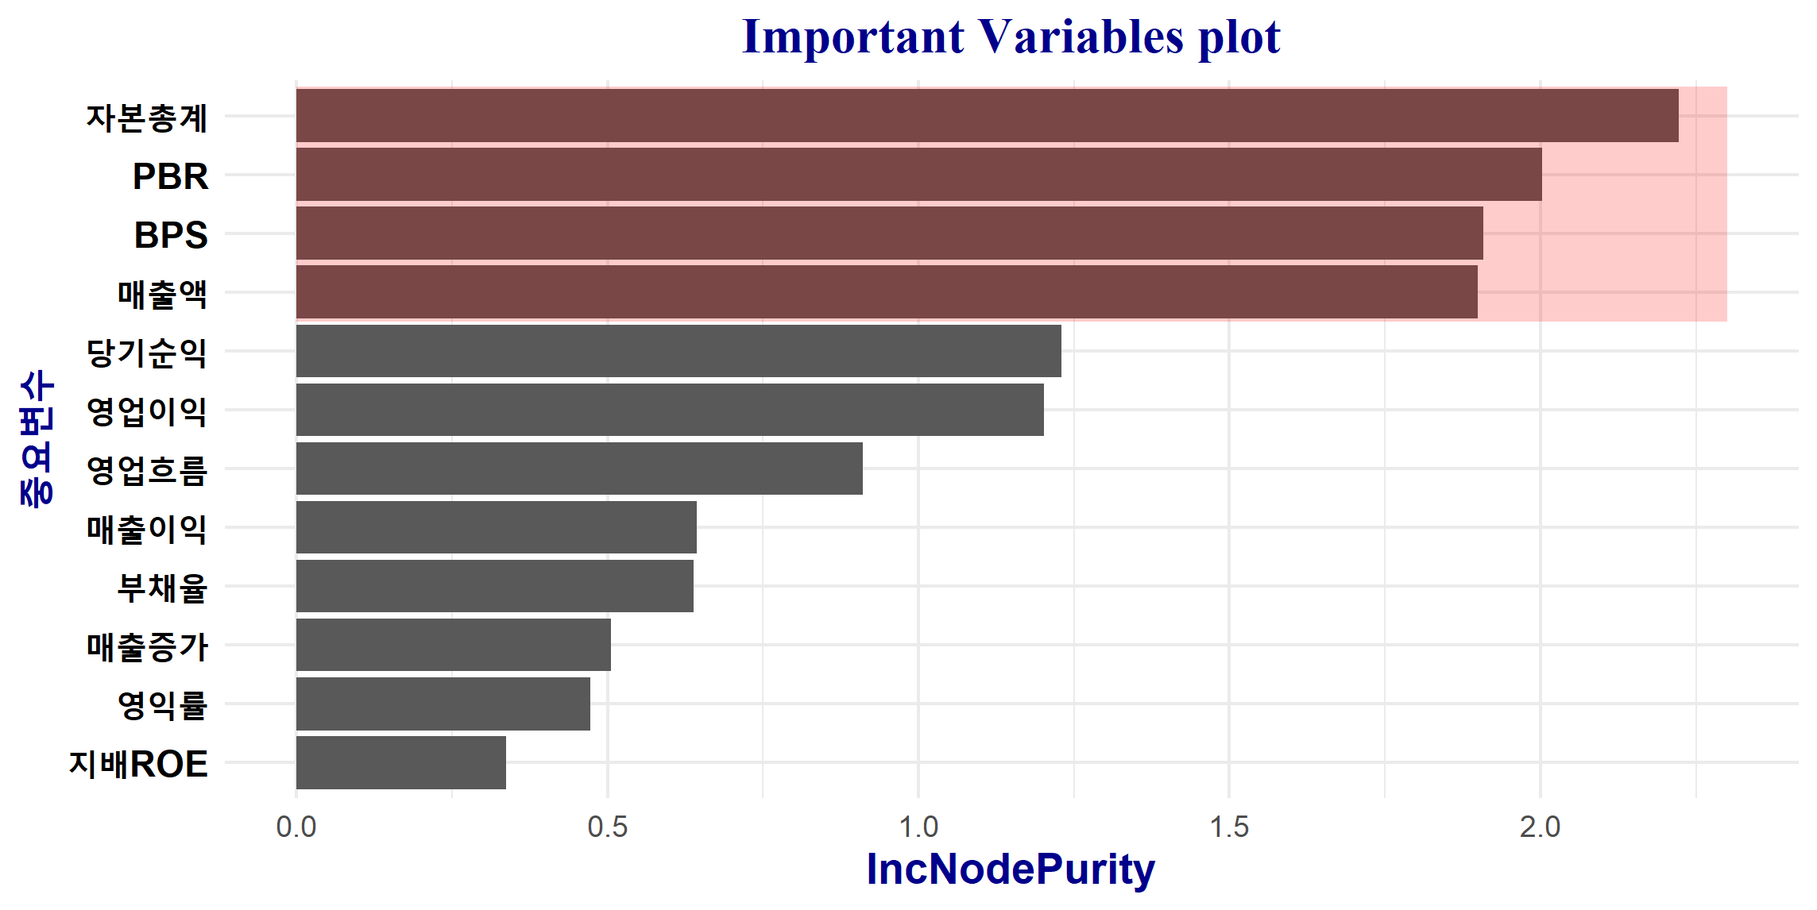
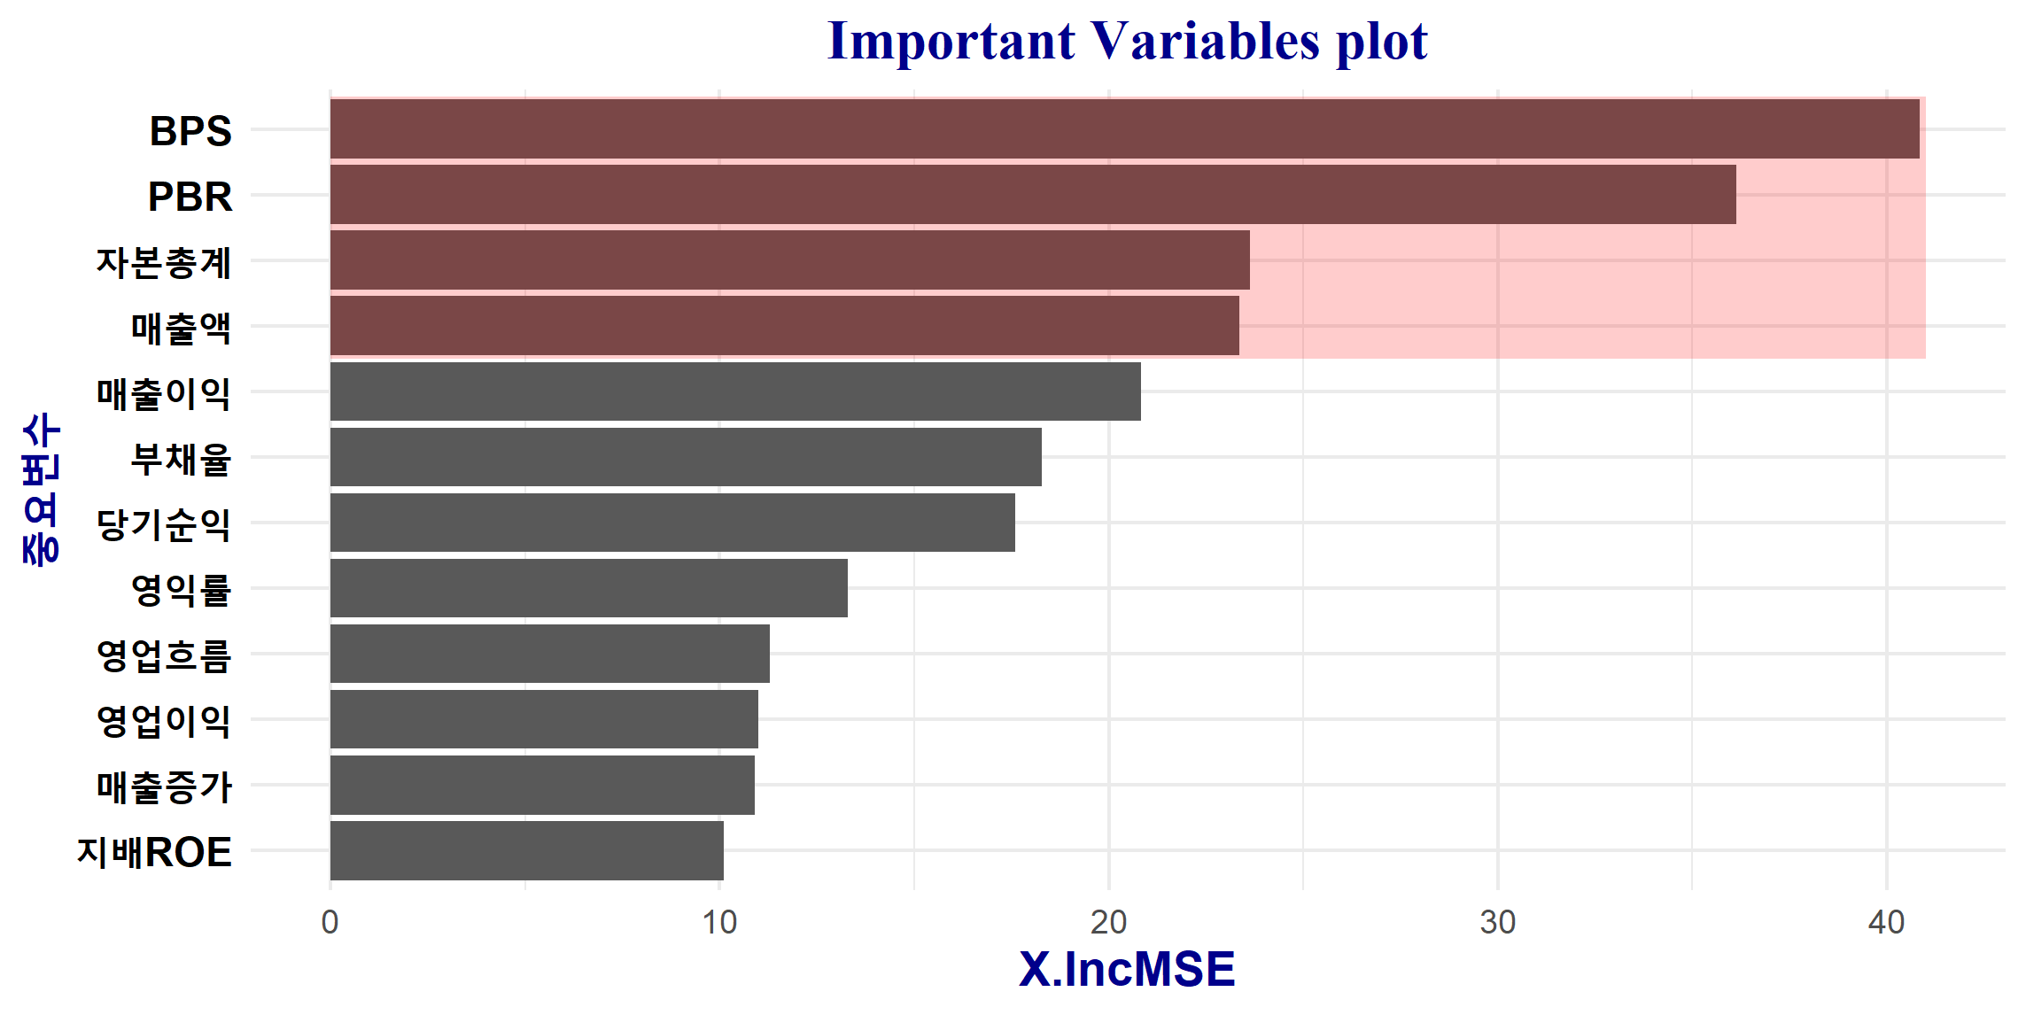
분석 결과
중요 변수 선정
총 12가지 독립변수를 가지고 Random Forest 알고리즘으로 예측을 했을 때 총 4가지의 중요 변수를 확인 하였다.
높은 중요도를 보이는 BPS, PBR, 자본총계,
매출액을 가지고 예측을 하였을 때 다음과 같이 더 높은 예측률을 얻었다.

Slide 5
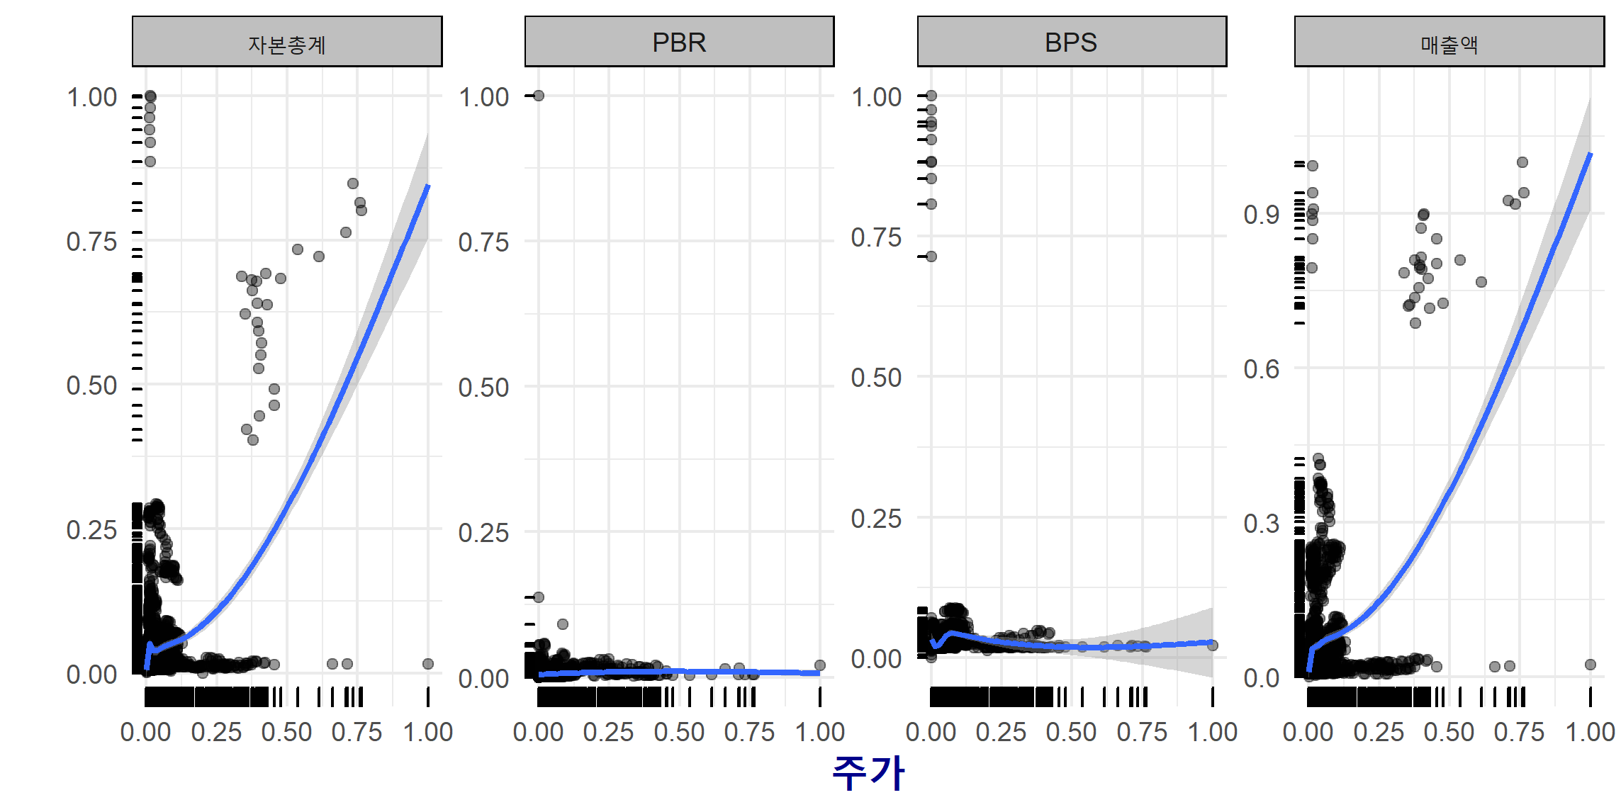
분석 결과
주 가 & 변수 산점도
Notes:
주가와 4 변수와 상관 관계를 그래프로 시각화 하였을때 다음과 같은 결과를 보였다.

Slide 6
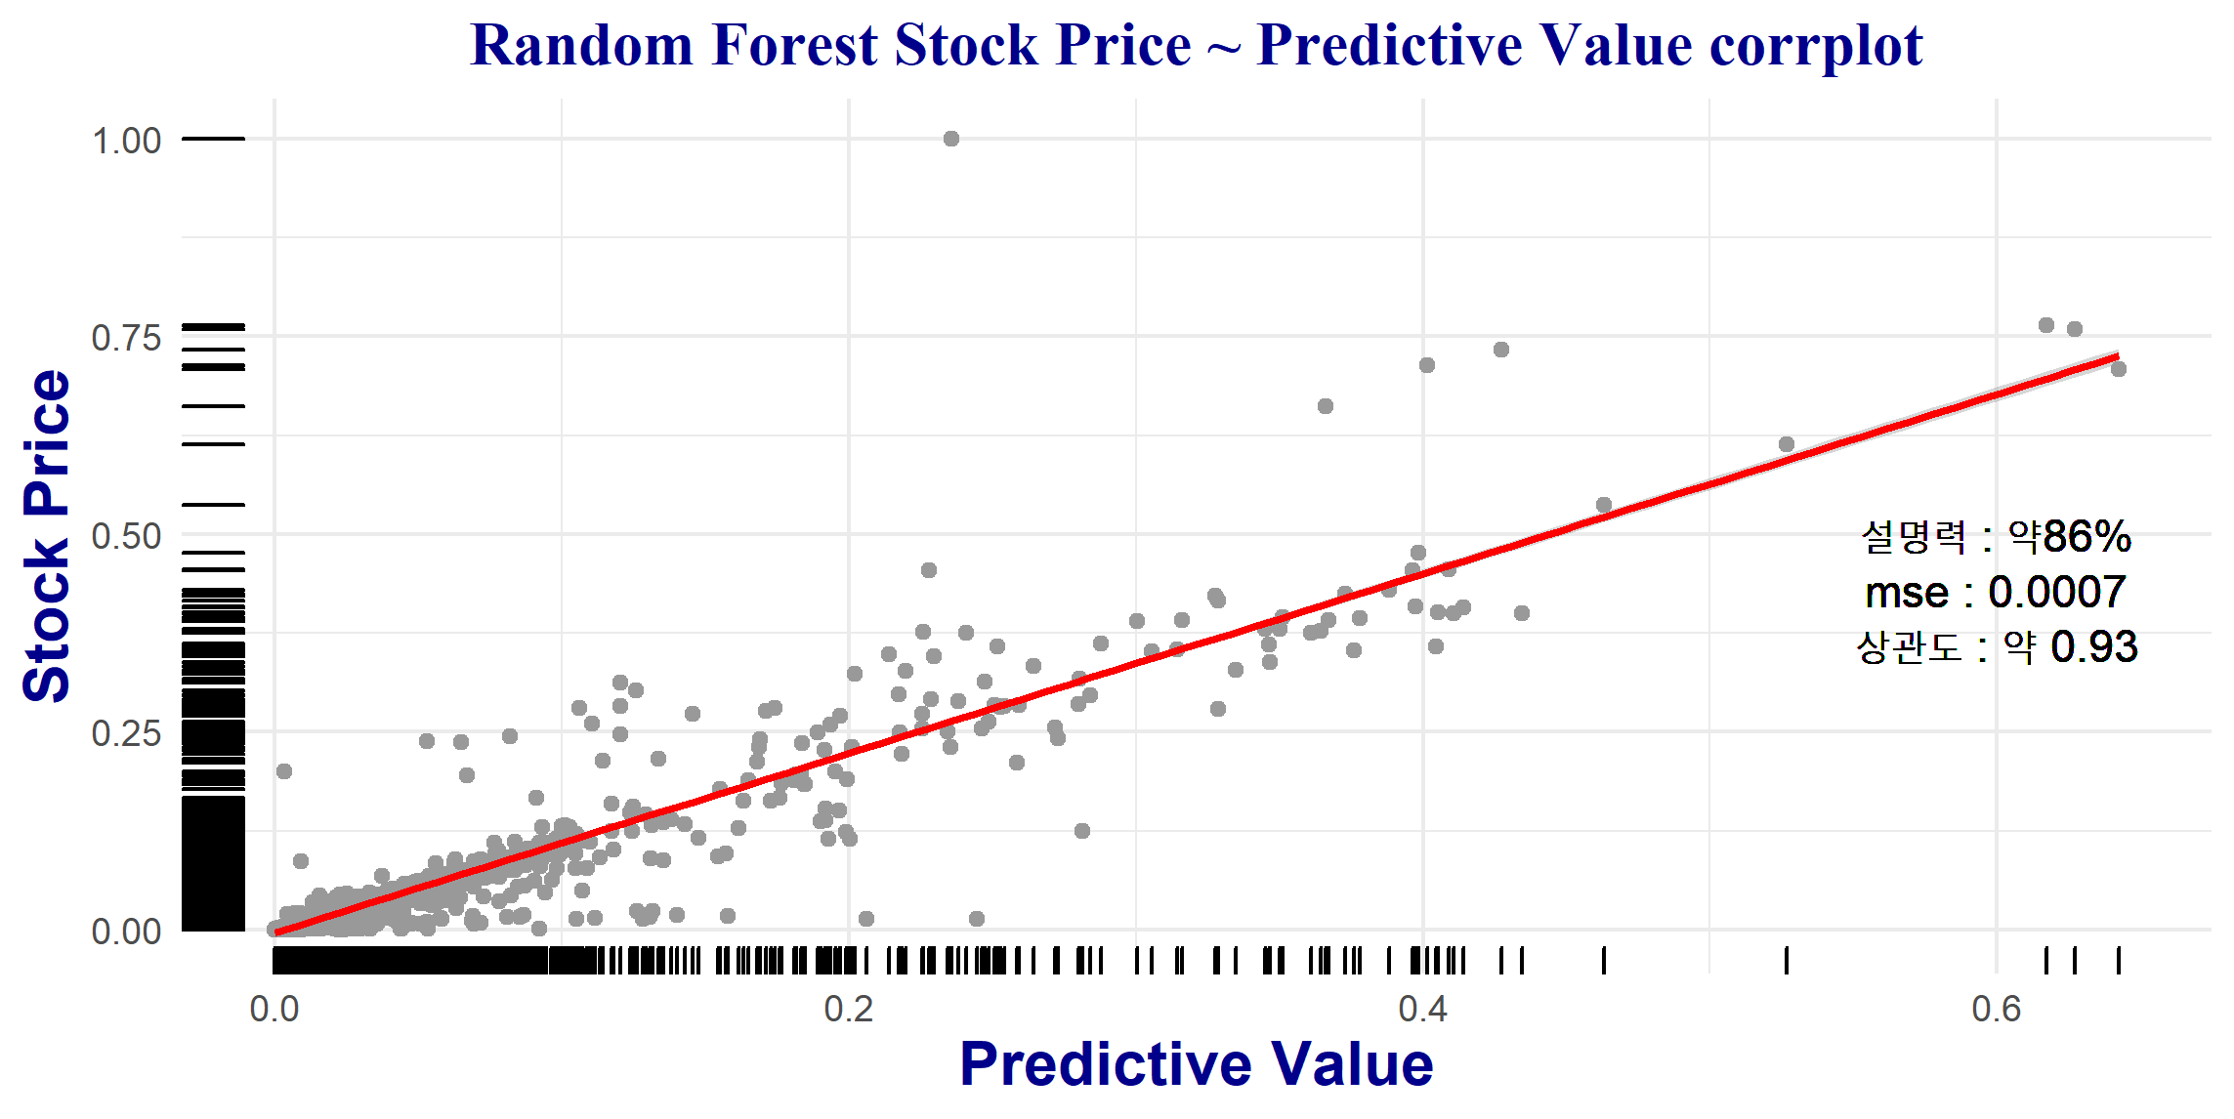
분석 결과
주가 & 예측 주가 산점도
설명력 : 약 86%
Mse : 약 0.0007
상관도 : 약 0.93
현재 가지고 있는 데이터 셋을 통해 얻은 결론은 주가를 예측 할 때에는 BPS, PBR, 매출액, 자본 총계를 가지고 예측 해야 가장 높은 예측률을 보인다.

